Slide 1
Мастер-класс
«Фитбол- как средство физического развития детей»
Инструктор по физической культуре Трясцина Ольга Александровна

Slide 2
Цели: формирование и расширение представлений педагогов об основных правилах организации двигательных упражнений на фитболах с детьми дошкольного возраста и практическом их выполнении Задачи: *Расширять представления педагогов о фитболах и видах упражнений на фитболах,используемых для развития двигательной активности детей дошкольного возраста *Расширять представления педагогов о различных формах использования фитбол-мяча.Формировать навык правильной посадки на фитболе. *Формировать умения технически правильно выполнять простые двигательные упражнения на фитболах.

Slide 3
С давних времен человек пытался сохранить свое здоровье. Только вот не каждый может найти и сберечь этот бесценный дар! А помочь ребенку найти, сохранить и укрепить этот дар должен воспитатель.

Slide 4
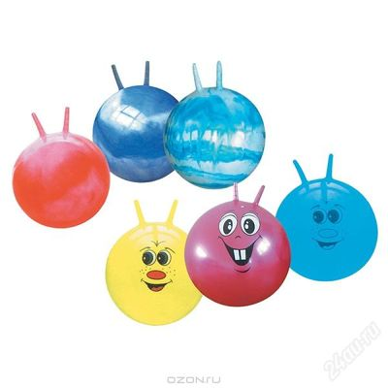
Что такое фитбол, откуда и зачем?
Фитбол (fit - оздоровление, ball-мяч)
- гимнастический мяч, используемый в оздоровительных целях.
ЛЕГКО!
ВЕСЕЛО!
Эффективно!

Slide 5
Впервые в 50-е годы был использован фитбол для лечения больных церебральным параличом.
В 80-х годах стали использовать мяч для восстановления после травм опорно-двигательного аппарата.
И уже в 2002 году была представлена фитбол-гимнастика в программе «Двигательный игротренинг для дошкольников», которая была апробирована в течение пяти лет в детских садах города С.-Петербурга.

Slide 6
Как действует фитбол на организм ребенка?
Укрепление мышц спины и таза
Увеличение гибкости и подвижности в суставах
Укрепление мышц рук и плечевого пояса
Укрепление мышц брюшного пресса
Формирование осанки
Укрепление мышц ног и свода стопы
Профилактика развития плоскостопия
Развитие функции равновесия и вестибулярного аппарата

Slide 7
С помощью чего действует?
форма
цвет
вибрация
слово
музыка

Slide 8
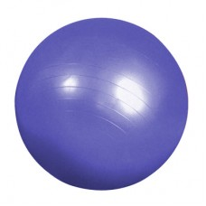
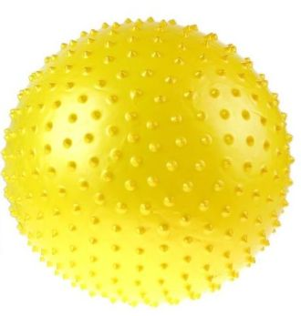
Каким должен быть фитбол?
Фитбол-гимнастика проводится на больших мячах, выдерживающих вес до 300 кг.
Для занятий с детьми дошкольного возраста мяч должен быть не сильно упругим.
d–45 см
3-4
года
5-6 лет
6-7 лет

Slide 9
Преимущества:
Легкость-имеет незначительный вес;
Мобильность- можно легко перемещать по залу/квартире без помощи;
БЕЗОПАСНОСТЬ- Легко сдувается и надувается, снабжен антивзрывной системой АВС(при порезе не взрывается)
ФУНКЦИОНАЛЬНОСТЬ- позволяет выполнять огромное количество упражнений;
НЕТ ВОЗРАСТНЫХ ОГРАНИЧЕНИЙ!

Slide 10
«Золотые» правила фитбол-гимнастики (Т.С. Овчинникова, А.А. Потапчук):
Подбирать фитбол каждому ребенку по росту так, чтобы обеспечить при посадке угол в 90° между туловищем и бедром, бедром и голенью, голенью и стопой. Для большей устойчивости ноги в опоре стопами на полу расположены на ширине плеч.
Перед занятием убедиться, что поблизости отсутствуют острые предметы, которые могут повредить фитбол.
Проследить, чтобы на детях была удобная одежда, не мешающая движениям, и нескользящая обувь.
Следить за тем, чтобы ни одно упражнение не причиняло детям боли и не вызывало дискомфорта.

Slide 11
А как же на практике?

Slide 12
Скажи мне-и я забуду,
Покажи мне- и я запомню,
Дай мне сделать- и я пойму!
Конфуций

Slide 13
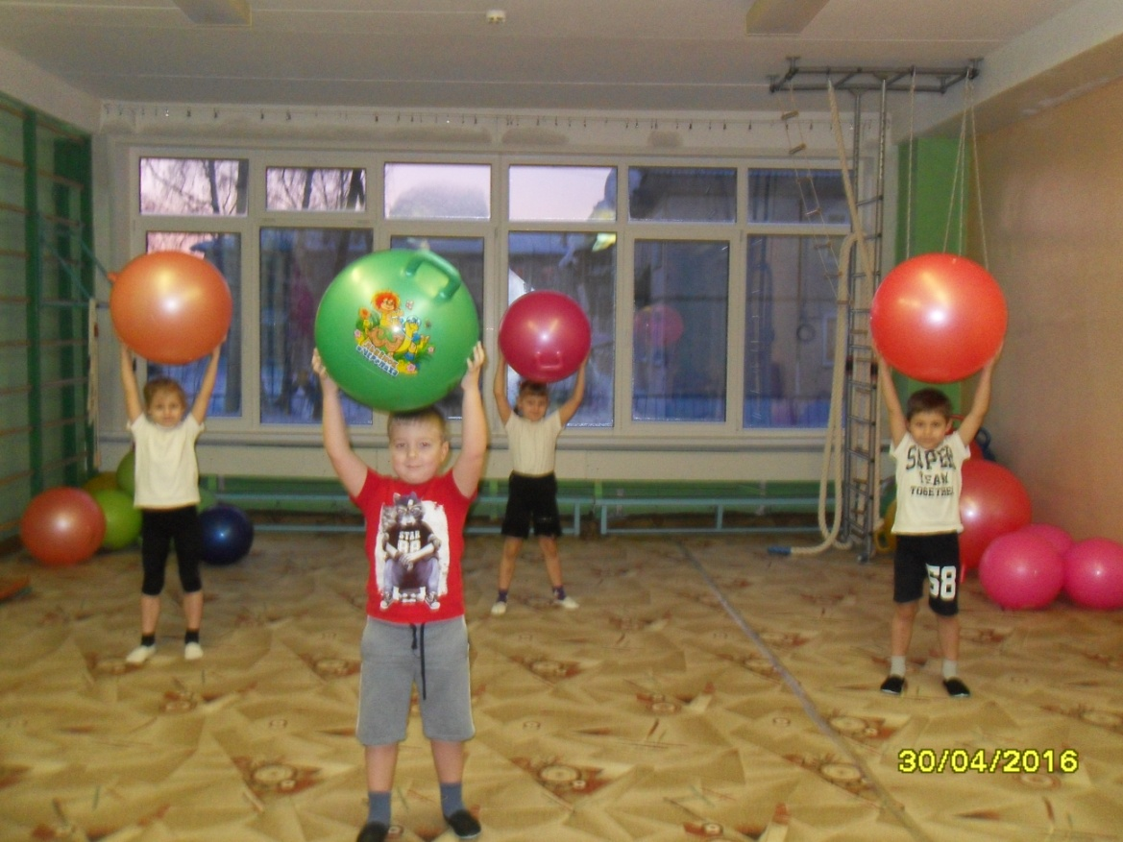
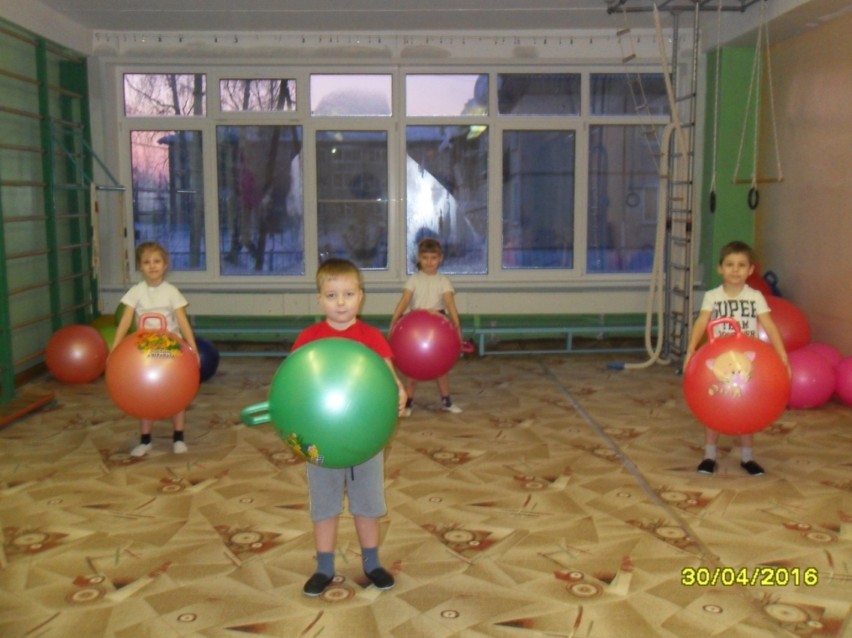
Упражнение «Потянись»
для плечевого пояса

Slide 15
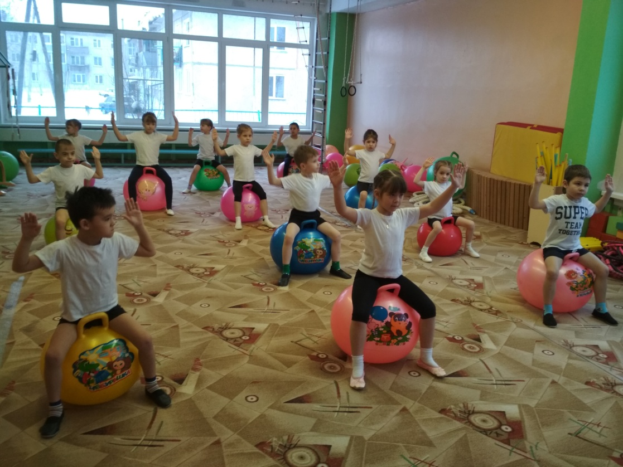
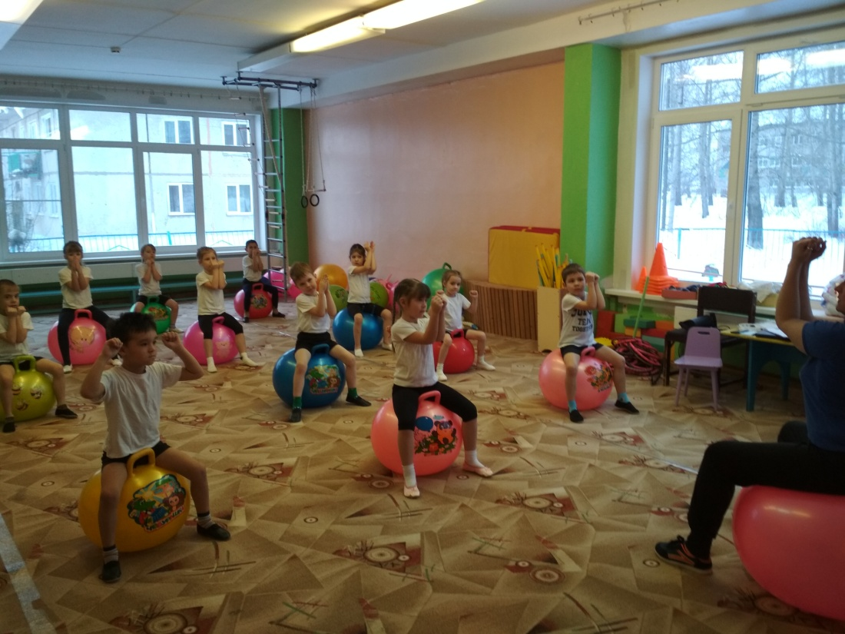
«Бабочка»
Сидя на мяче, руки,согнутые в локтевых суставах, поднять
Вертикально-вверх «Крылья».Сведение и разведение
предплечий перед грудью. Касаясь ладонями друг друга.
Упражнение развивает
силу грудных мышц,
тренирует навык
правильной осанки.

Slide 17
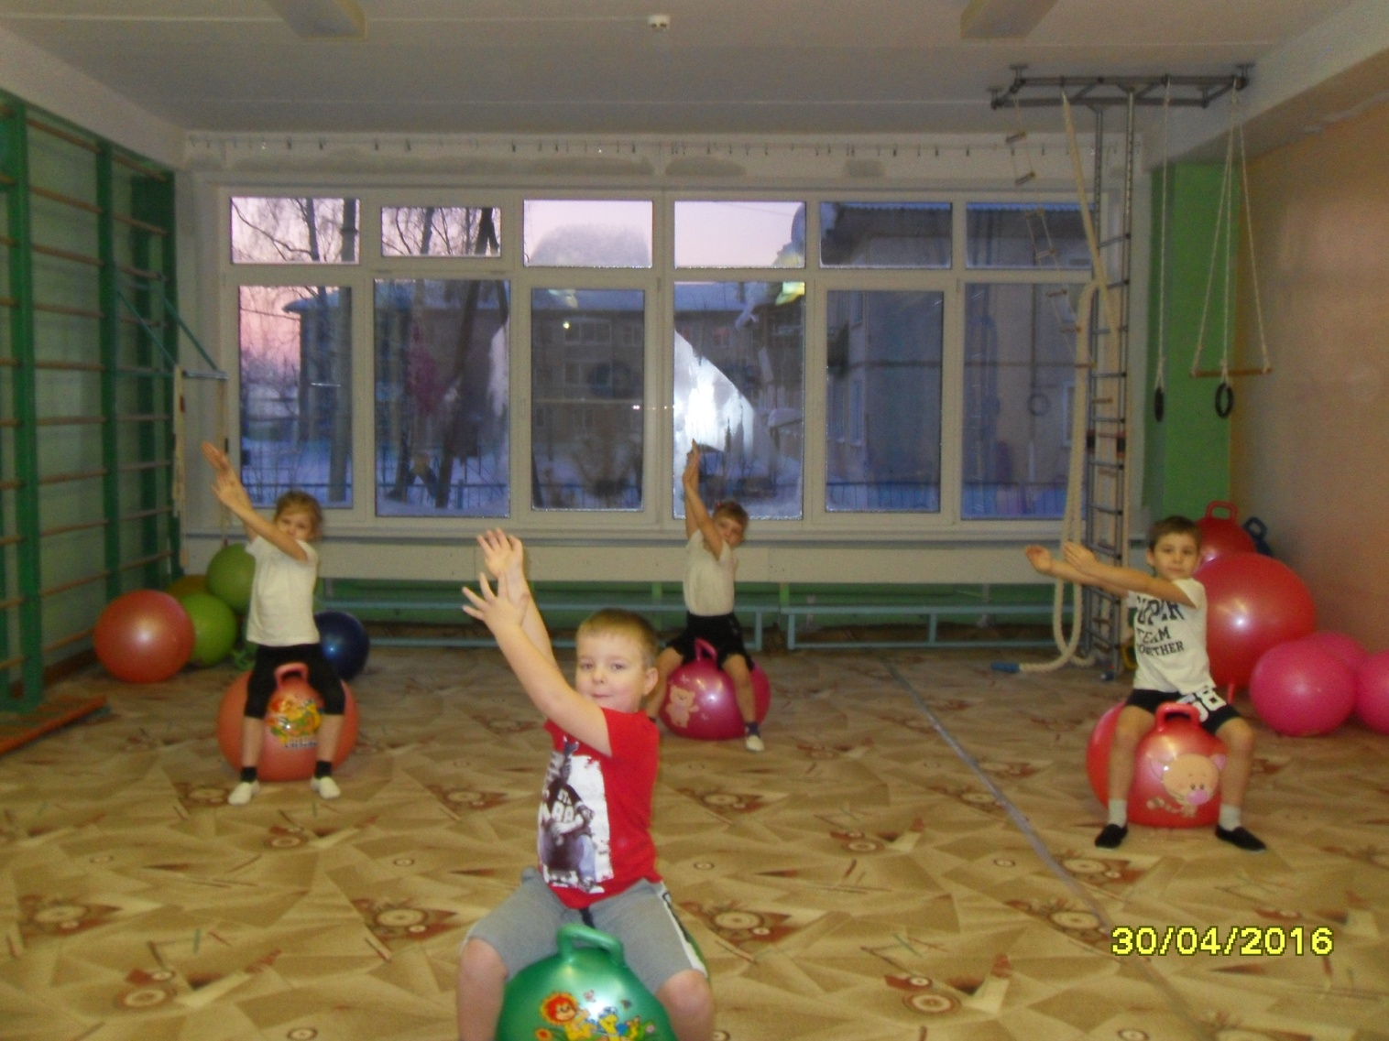
Упражнение «Елочка»
Сидя на мяче, напряженные руки
в стороны- «елочка»
Увеличивает подвижность в груднопоясничном отделе
позвоночника, укрепляет косые мышцы живота.

Slide 18
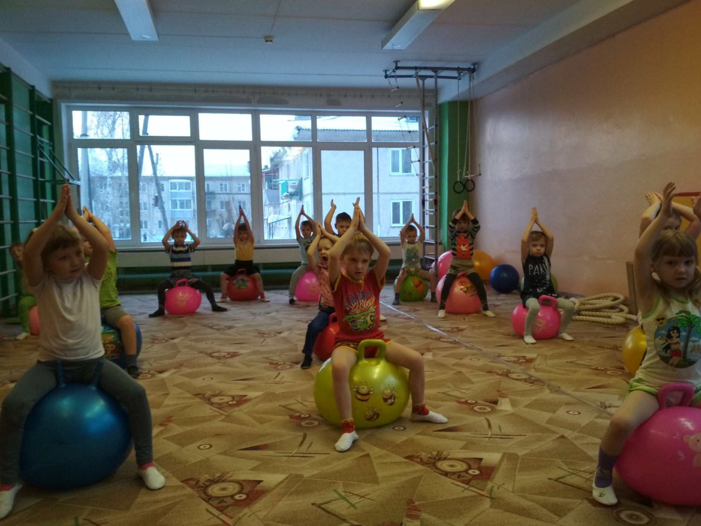
Прыжки с хлопками- энергично «пружиним».

Slide 20
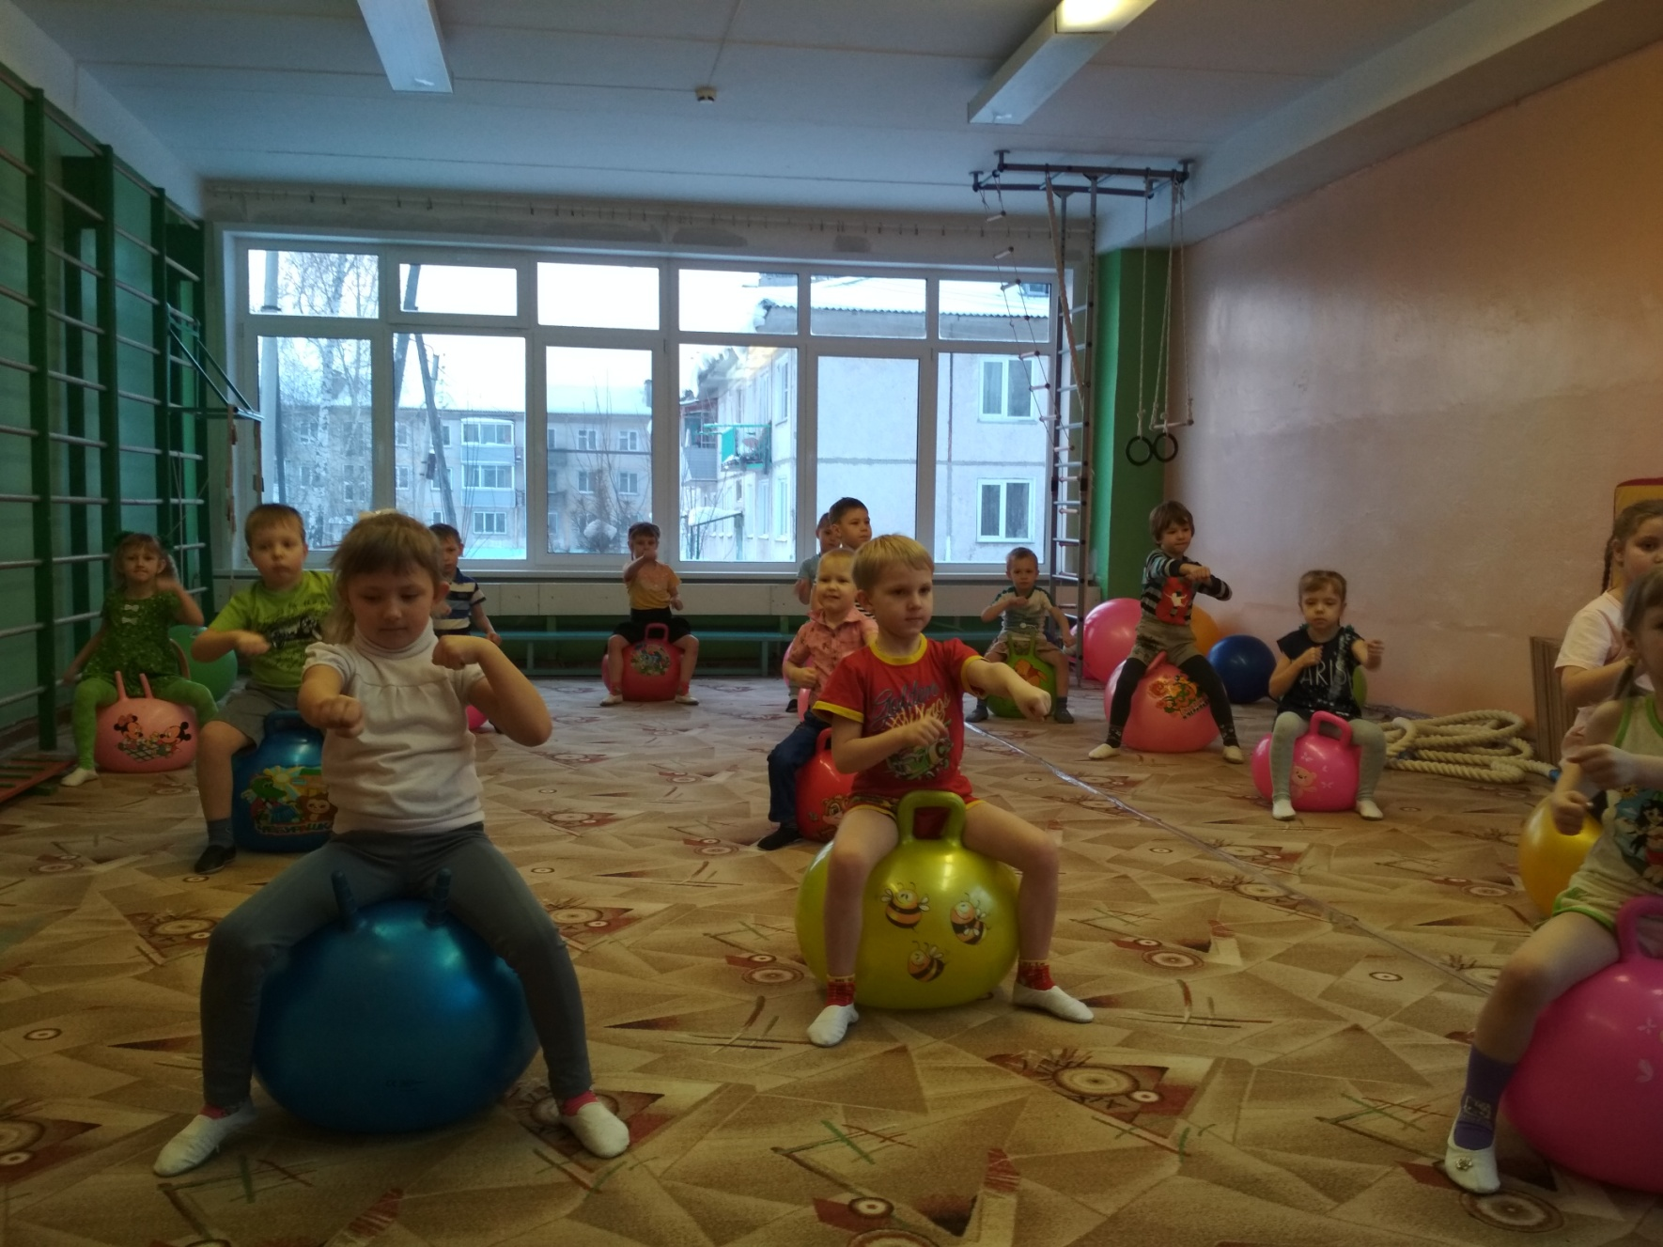
«Боксеры»
энергично пружиним, имитируя движения
боксеров.

Slide 22
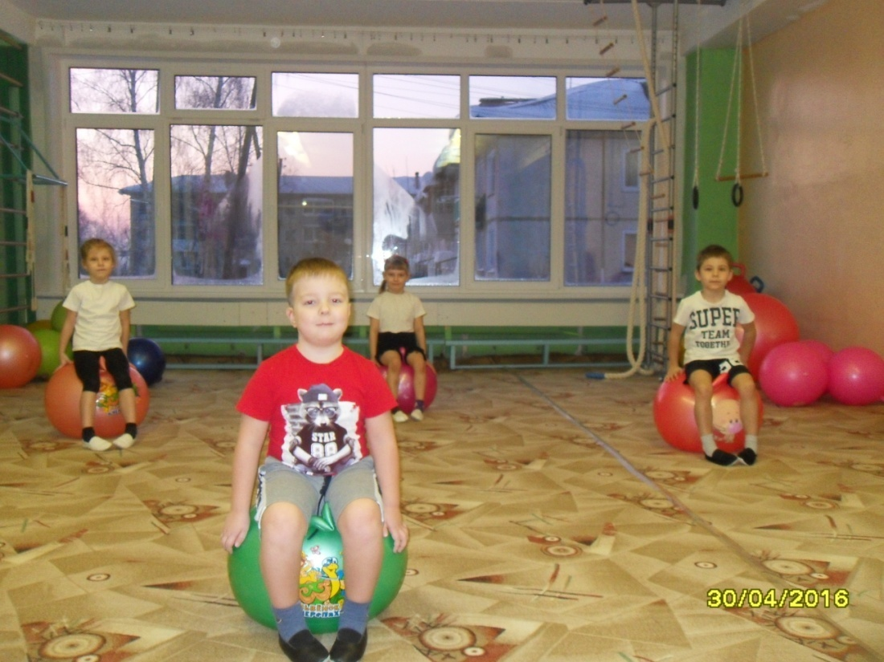
«Разводим пятки»

Slide 23
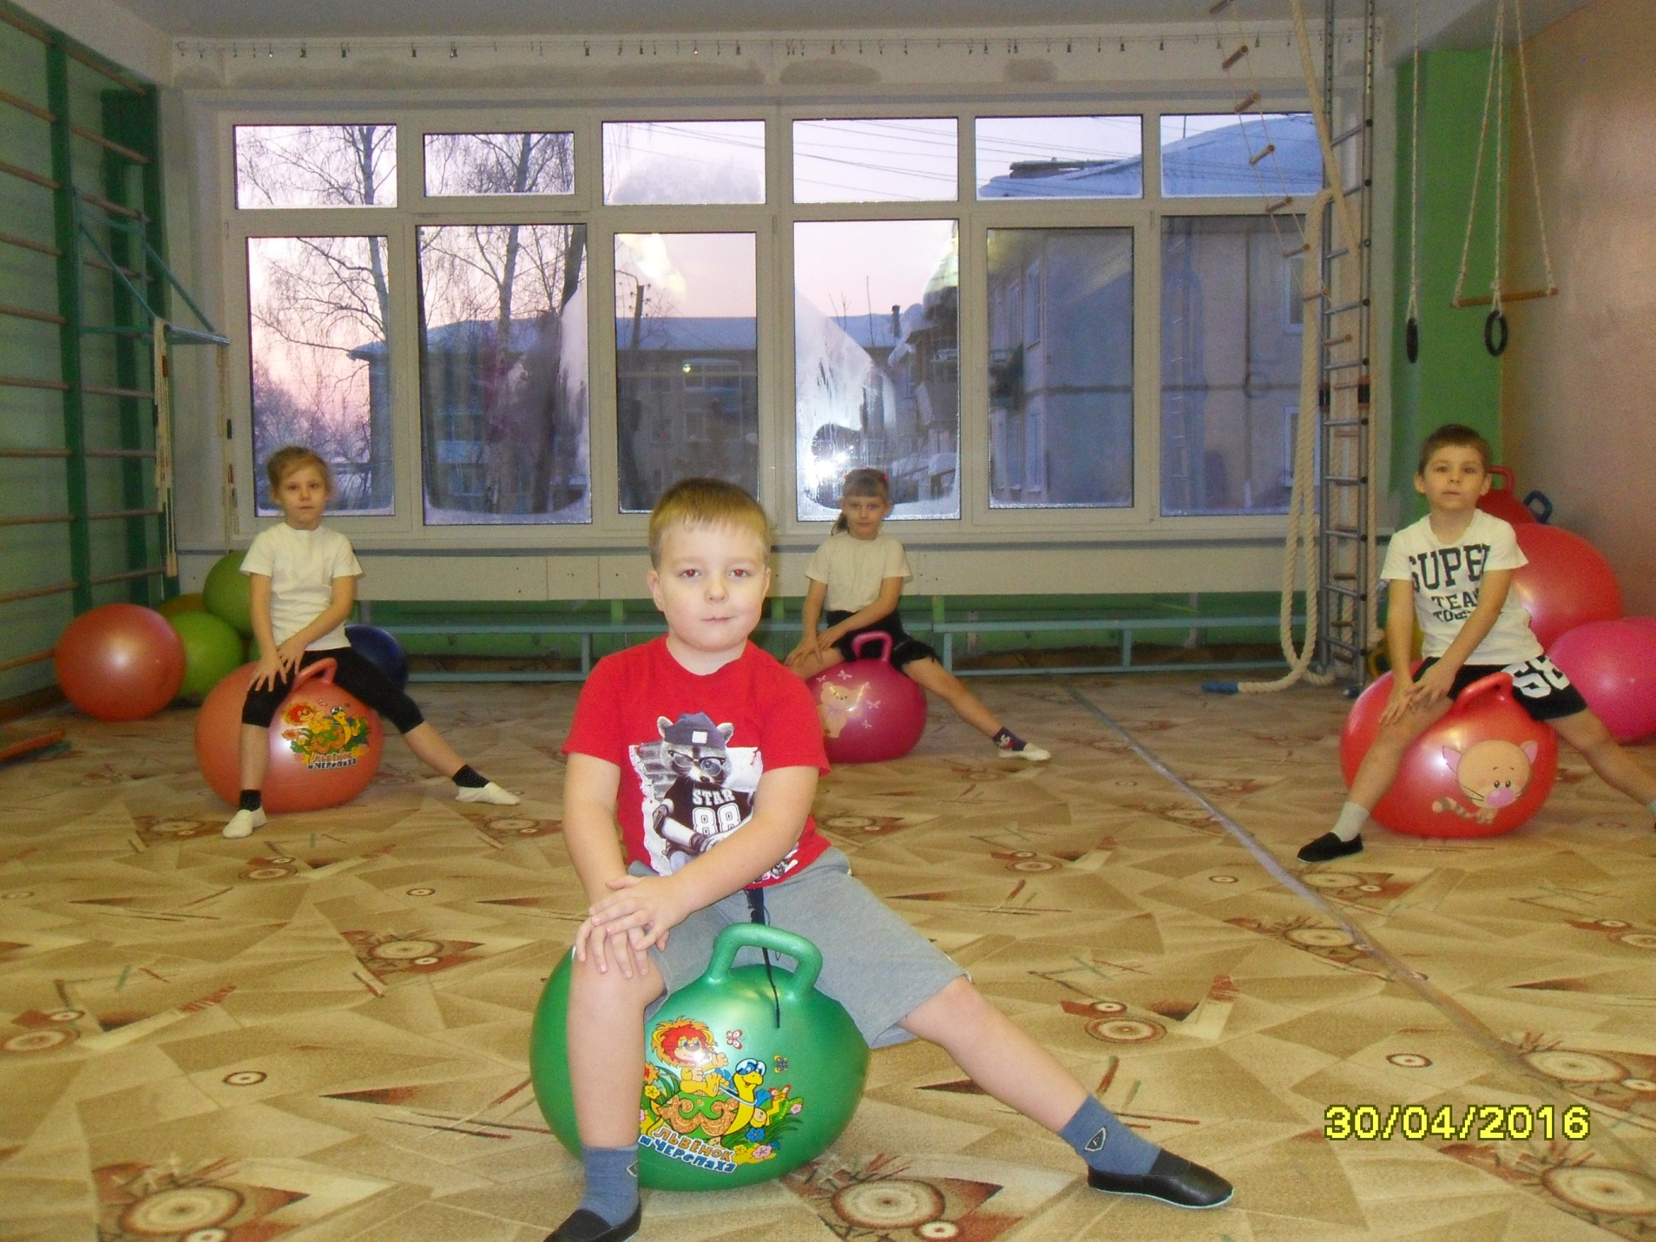
«Покажи ножку»

Slide 24
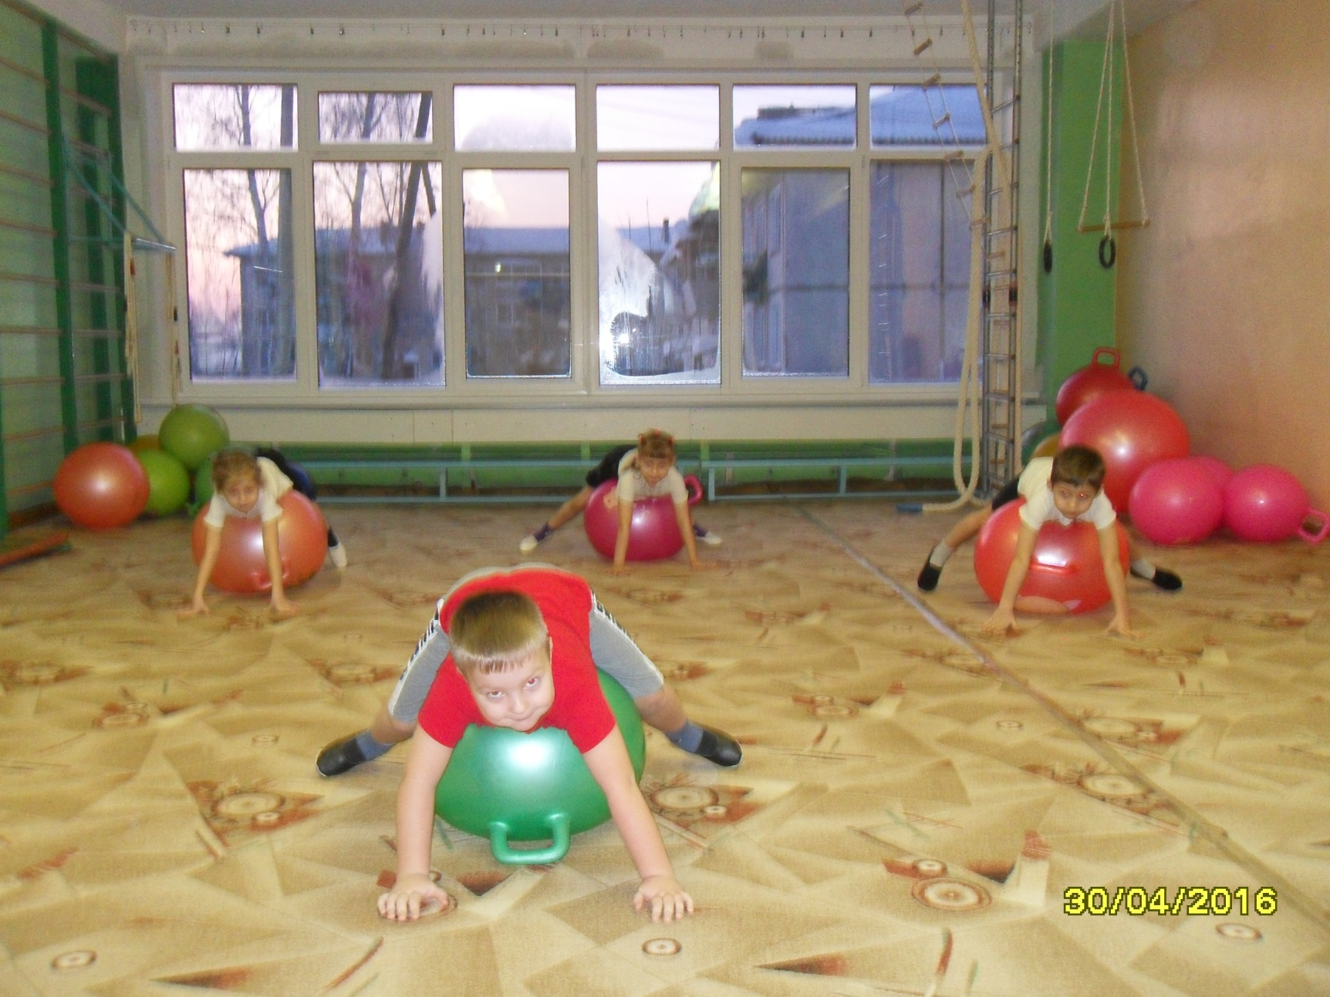
«ПАУЧКИ»

Slide 26
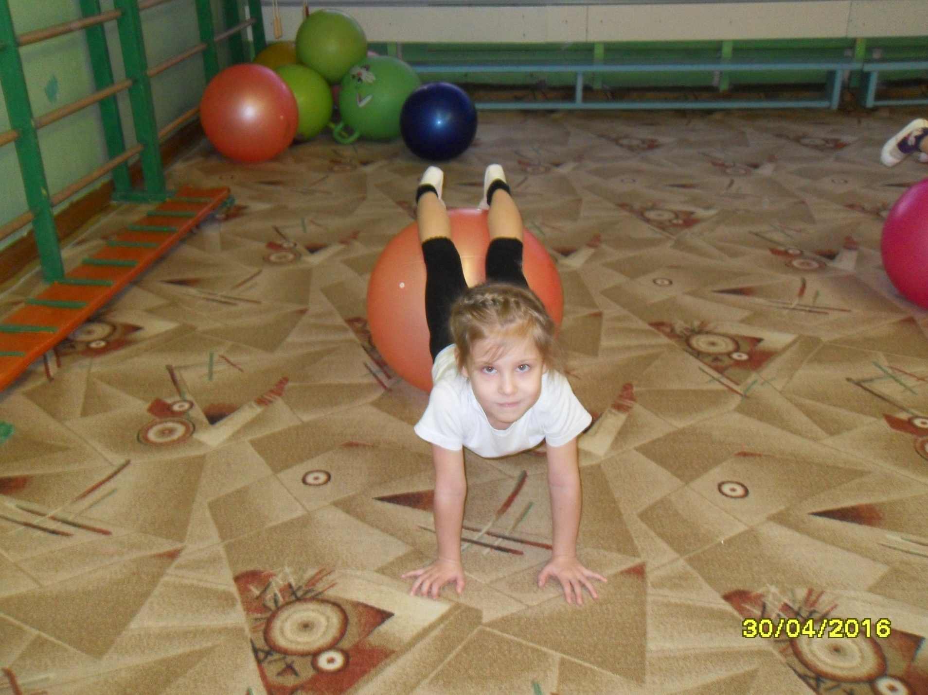
«УЛИТКА»

Slide 28
«ПОДНИМИ МЯЧ»

Slide 29
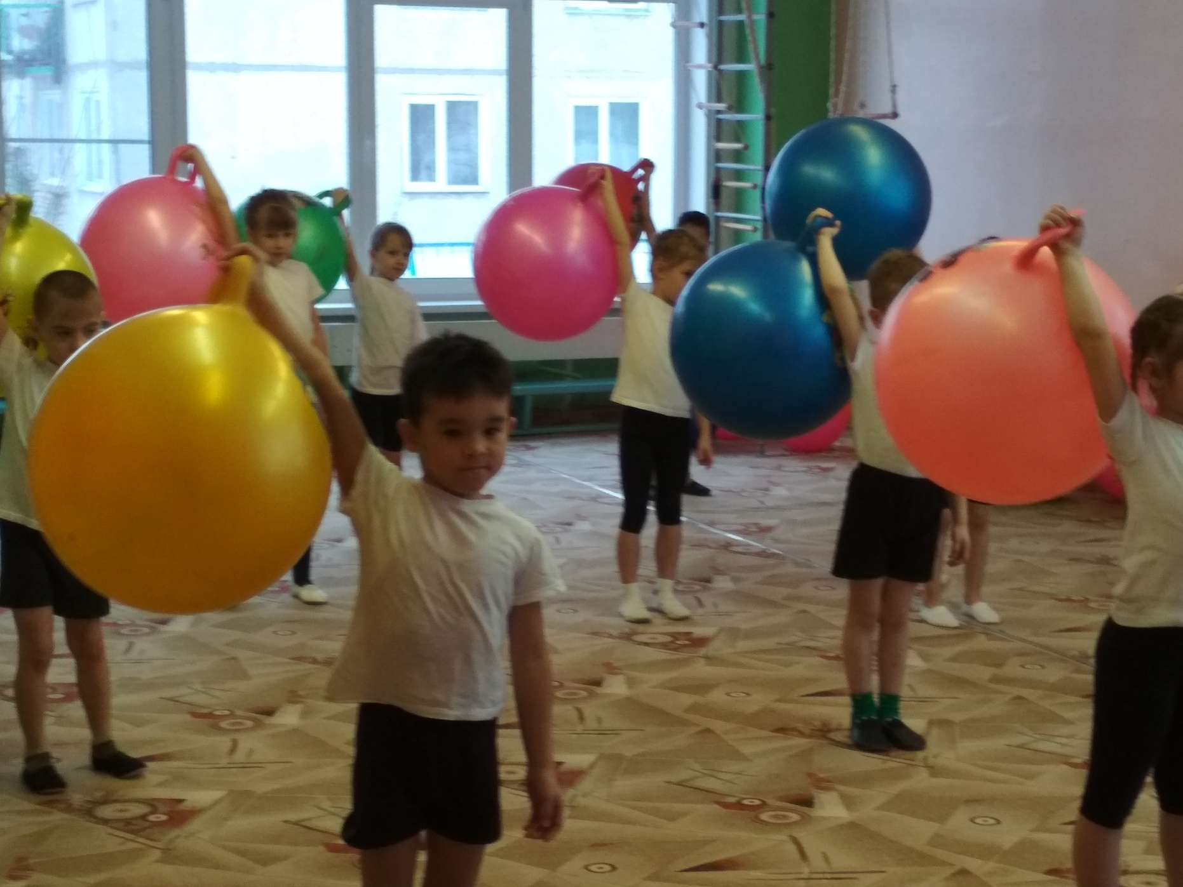
«СИЛАЧИ»

Slide 34
Положительный эффект
Фитбол-гимнастика – это почти единственный вид аэробики, где в выполнении физических упражнений включаются совместно двигательный, вестибулярный, зрительный, слуховой и тактильный анализаторы, что усиливает положительный эффект от занятий на фитболах.

Slide 35
Фитбол – универсальный «солдат»
Можно использовать:
В образовательной деятельности
В спортивных развлечениях
Как дополнительное образование
В комплексе ОРУ
Могут использовать:
Преподаватели физ.культуры
Муз. руководители
Педагоги-психологи
Мед. работники
Логопеды
Родители
Могут участвовать:
Люди разного возраста (с младенческого возраста до пенсионного)
Люди с ОВЗ
Люди с избыточной массой тела

Slide 36
Желаю всем быть здоровыми! Спасибо за внимание!

